Slide 1
МБДОУ «Детский сад №16 г. Выборга» «Модернизация математического образования на дошкольном уровне

Slide 2
Математическое развитие —
важнейшая составляющая непрерывного учения человека на протяжении всей его жизни, необходимая для освоения практически всех областей знаний, особенно естественно-научных, технических и экономических.
Без начальных математических знаний и умений почти невозможно адекватное ориентирование человека в современной повседневной жизни

Slide 3
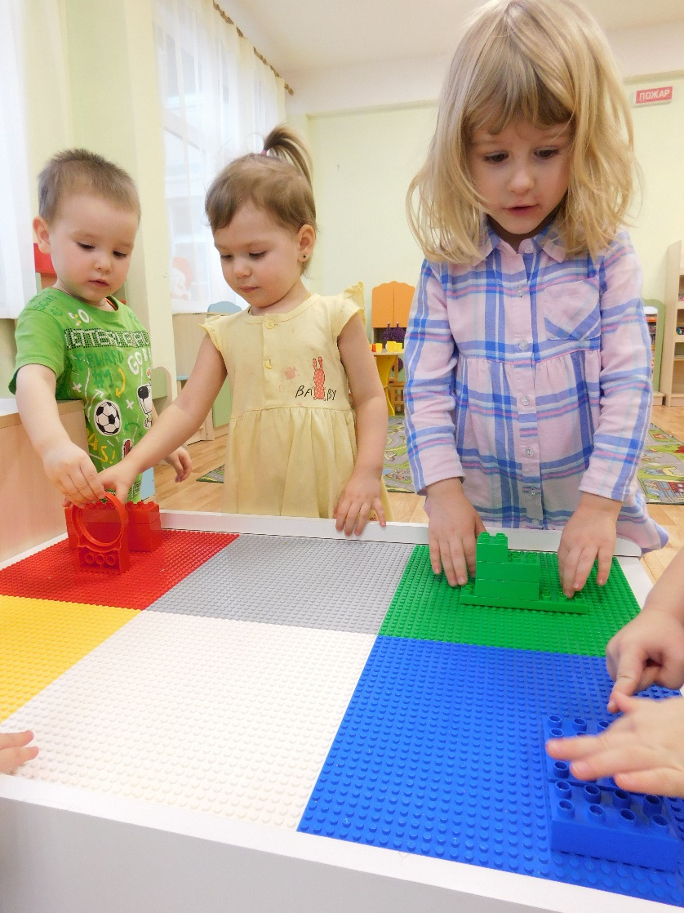
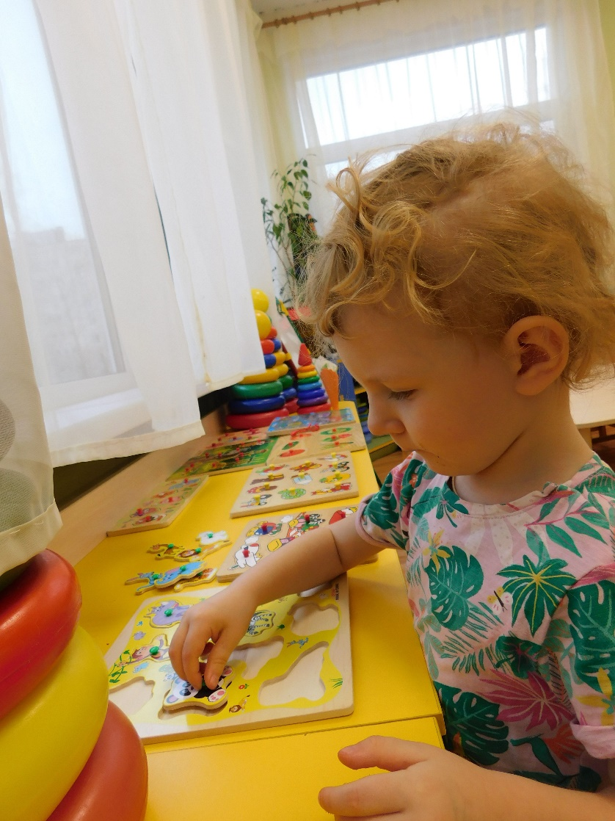
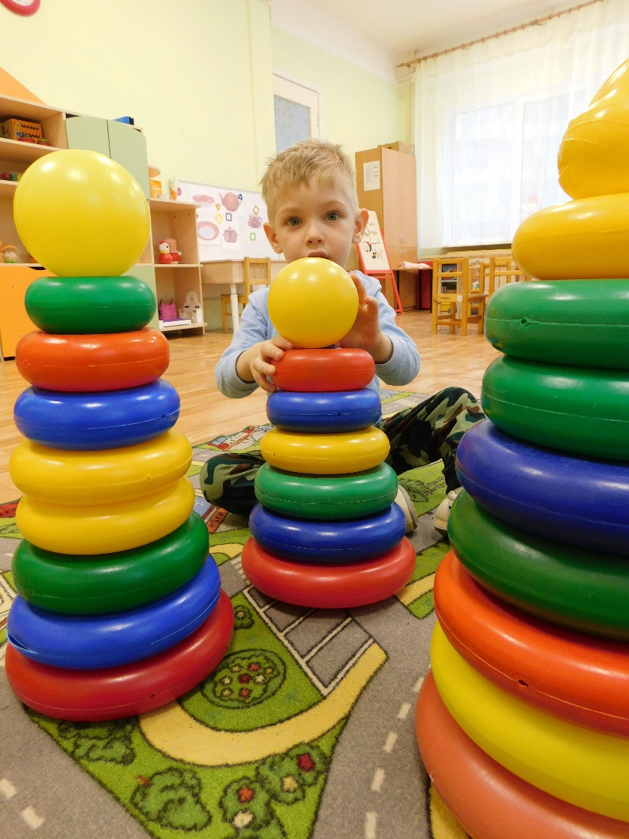
Основы математического мышления закладываются уже в первые годы жизни ребенка в конкретных практических ситуациях.

Slide 4
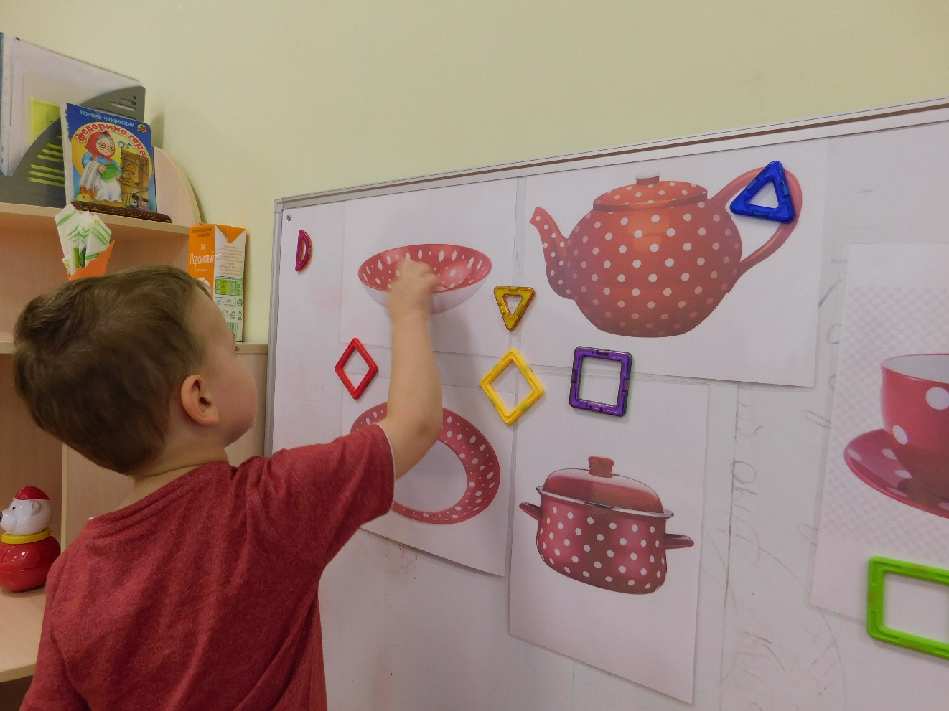
Педагоги используют различные виды повседневной деятельности ребенка для формирования «способностей-предшественников» математической деятельности (классификации, последовательности, пространственного сознания и др.) и элементарных математических представлений.

Slide 5
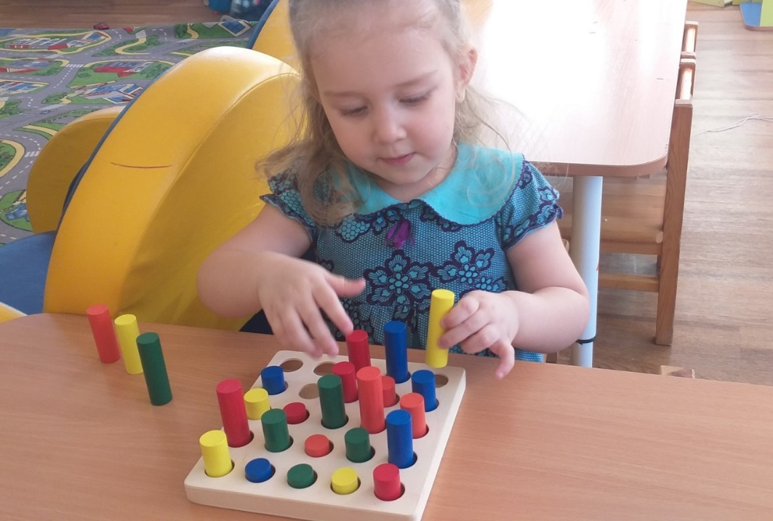
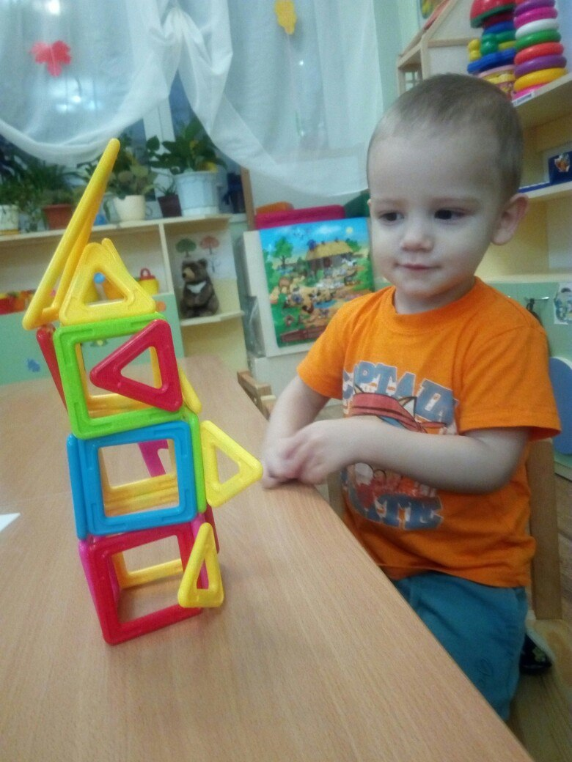
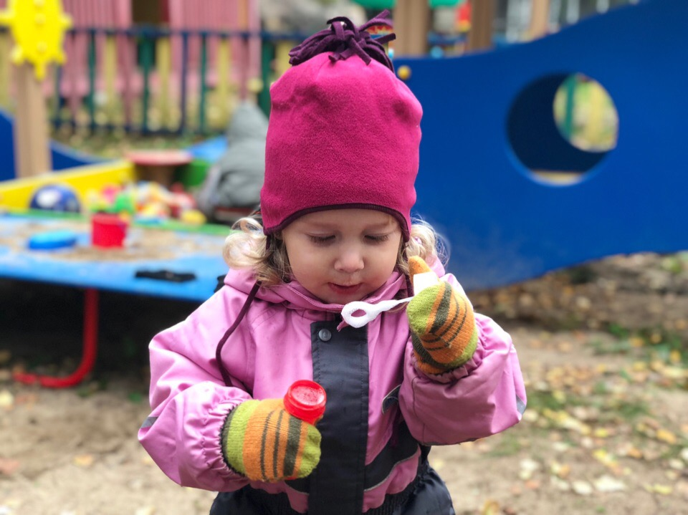
Ребенок развивает свои математические способности, получая первоначальные представления о формах, размерах, весе окружающих предметов, времени и пространстве, закономерностях и структурах.
Испытывая радость от обращения с формами, количествами, числами, а также с пространством и временем, ребенок незаметно для себя начинает осваивать их математическое содержание.

Slide 6
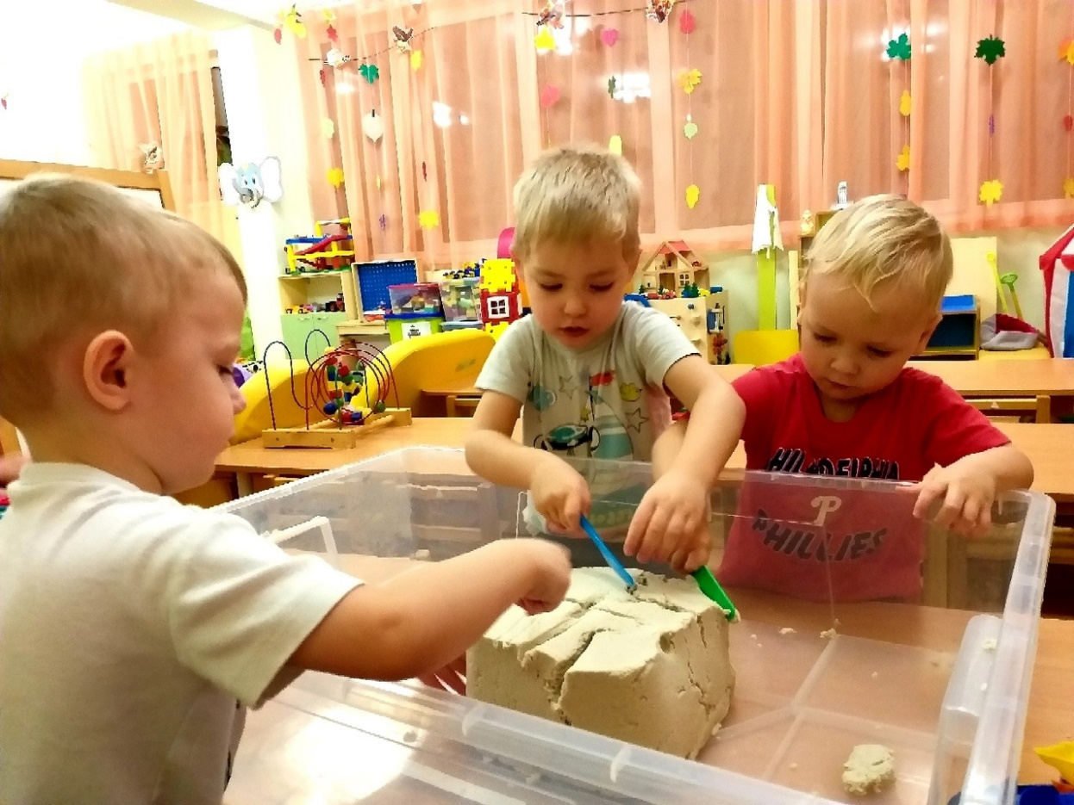
По мере взросления ребенок учится применять имеющиеся математические знания для решения проблем своей повседневной жизни.

Slide 7
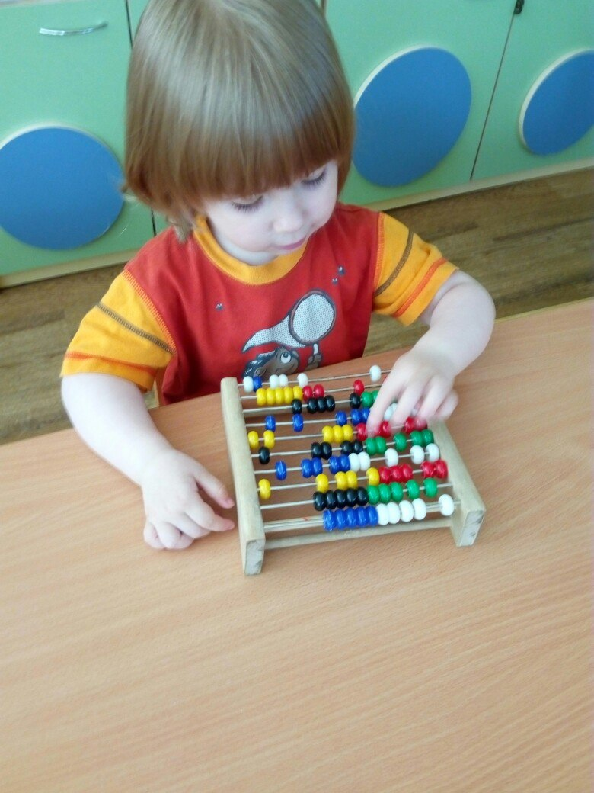
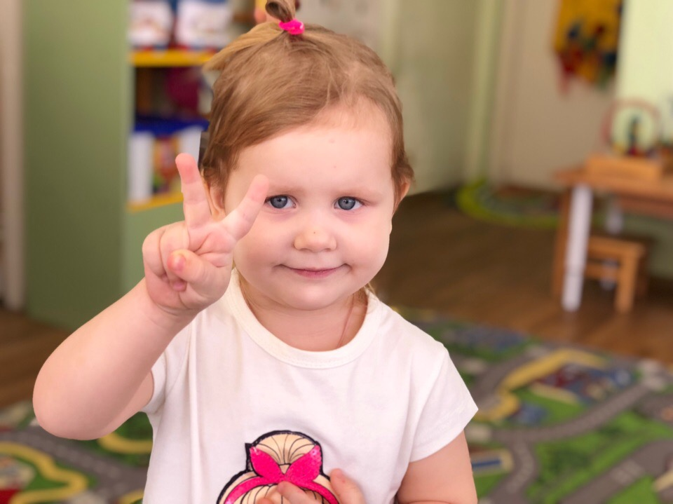
Таким образом, благодаря освоению математического содержания окружающего мира с самого раннего детства у большинства детей могут быть хорошо развиты предпосылки для успешного учения в школе и дальнейшего изучения математики.

